Slide 1
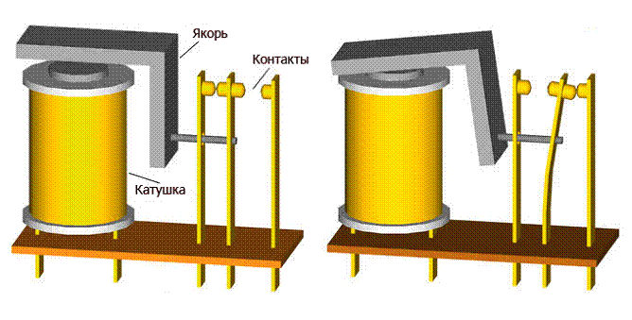
Лекція 4
Реле

Slide 2
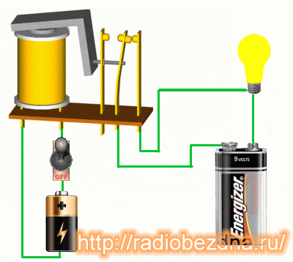
Визначення
Реле — це пристрій, у якому за досягнення певного значення вхідної величини X, вихідна величина Y змінюється стрибкоподібно та приймає скінченне число значень. Найчастіше, це автоматичний пристрій, який реагує на зміни параметру (температури, тиску, освітленості тощо) і який, у разі досягнення параметром заданої величини, замикає або розмикає електричне коло.

Slide 3
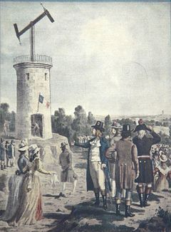
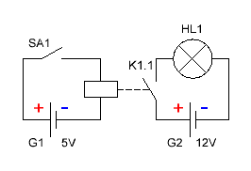
ІСТОРІЯ виникнення
Простий пристрій, який ми тепер називаємо реле, було включено у початковий 1841 року телеграфний патент Семюеля Морзе. Зазначений механізм, діяв як цифровий підсилювач, який повторював телеграфний сигнал і, таким чином, давав можливість розмножувати його, наскільки то було потрібно. Це вирішило проблему обмеженого діапазону попередніх схем телеграфії. Слово реле з'являється у контексті електромагнітних операцій з 1860 року

Slide 4
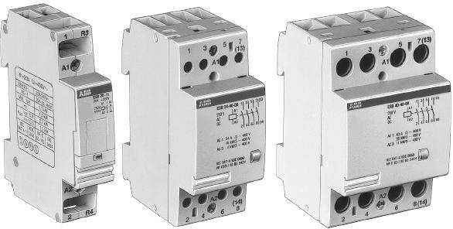
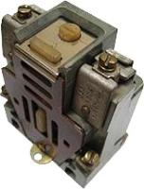
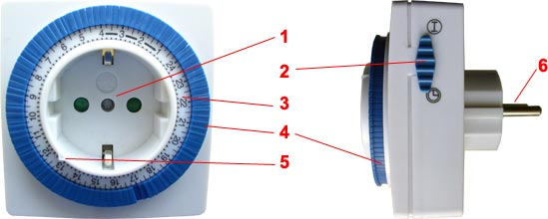
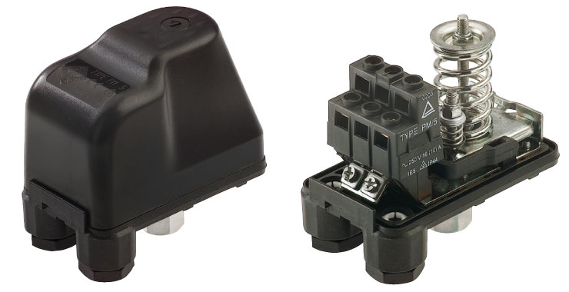
Класифікація
Реле класифікують за такими ознаками: роду вхідних фізичних величин, на які вони реагують; функцій, які вони виконують у системах керування; конструкції тощо.
За видом фізичних величин розрізняють на:
Електричні
Теплові
Механічні
Тиску
А також оптичні, акустичні тощо …

Slide 5
Склад реле
Реле зазвичай складається з трьох основних функціональних елементів: сприймального, проміжного та виконавчого.
Сприймальний (первинний) елемент визначає контрольовану величину та перетворює її в іншу фізичну величину.
Проміжний елемент, порівнює значення цієї величини із заданим значенням і, у разі його перевищення, передає первинний вплив, на виконавчий елемент.
Виконавчий елемент передає вплив від реле у керовані електричні кола. Ці елементи може бути виконано самостійно, або об'єднано між собою.
За улаштуванням виконавчого елементу, розрізняють контактні та безконтактні реле. Контактні реле впливають на кероване коло, за допомогою електричних контактів, замкнений або розімкнений стан яких, дозволяє забезпечити або повне замикання, або повний механічний розрив вихідного кола. Безконтактні реле впливають на кероване коло, шляхом різкої (стрибкоподібної) зміни параметрів вихідних електричних кіл (опору, індуктивності, ємності) або зміни рівня напруги (струму).

Slide 6
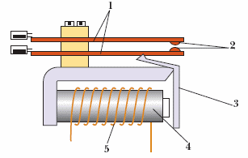
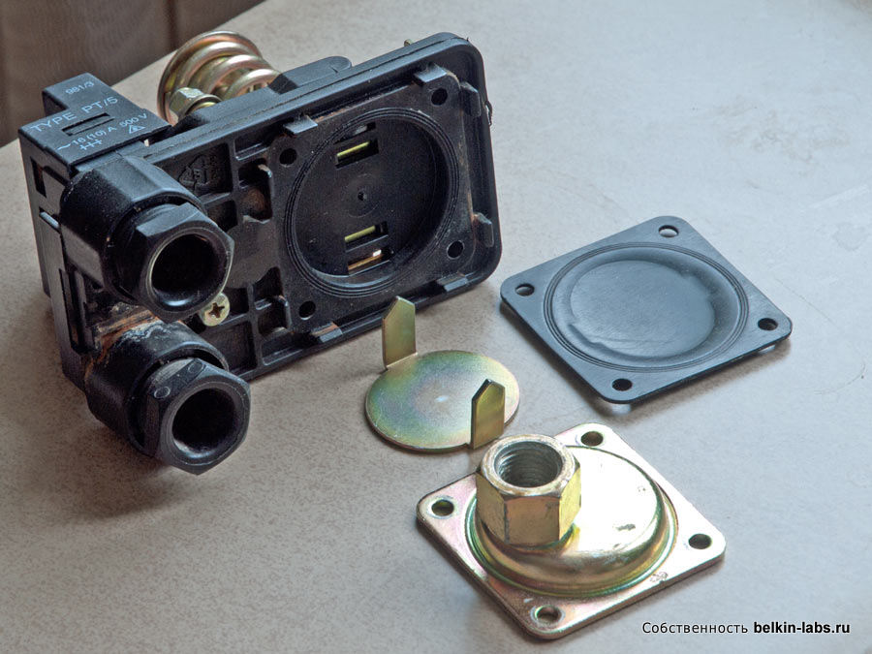
Сприймаючий елемент
Сприймальний елемент у залежності від призначення реле та роду фізичної величини, на яку він реагує, може мати різні виконання як за принципом дії, так і за улаштуванням. Наприклад, у реле максимального струму або реле напруги, сприймальний елемент виконано у вигляді електромагніту, а у реле тиску - у вигляді мембрани або сильфона, у реле рівня - у вигляді поплавця тощо

Slide 7
Основні параметри реле
струм спрацювання;
робочий струм (струм в обмотці реле, при якому забезпечується надійне замикання контактів реле);
струм відпускання;
допустимий струм крізь контакти;
допустима напруга між контактами;
час спрацювання (проміжок часу з моменту підведення напруги до обмотки до моменту замикання-розмикання його контактів);
швидкодіючі (1… 50 мс);
нормально діючі (50 … 150 мс);
повільно діючі (0,15 … 1 с).
час відпускання;
опір обмотки реле постійного струму;
число контактних груп.

Slide 8
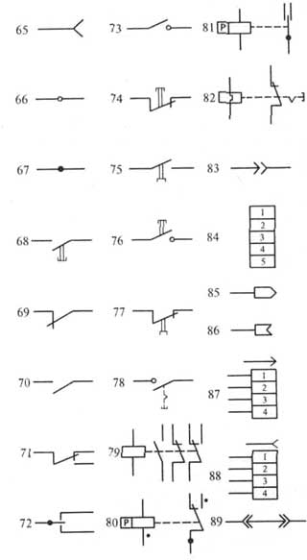
Умовні позначення
68 - вимикач кнопковий однополюсний натискний з
Замикаючим контактом з самоповерненням
69 - контакт комутаційного пристрою розмикаючий
70 - контакт комутаційного пристрою замикаючий
71 - контакт комутаційного пристрою перемикаючий,
72 - контакт перемикаючий трипозиційний з нейтральним положенням
73 - контакт що замикає без самоповороту
74 - вимикач кнопковий натискний з розмикаючим контактом
75 - вимикач кнопковий витяжний із замикаючим контактом
76 - вимикач кнопковий натискний з поверненням кнопки,
78 - вимикач кнопковий натискний з поверненням за допомогою
вторинного натискання кнопки,
79 - реле електричне із замикаючим розмикаючим
і перемикаючим контактами,
80 - реле поляризоване на один напрямок струму в обмотці з нейтральним положенням
81 - реле поляризоване на обидва напрями струму в обмотці з нейтральним положенням
82 - реле електротеплове без самоповороту, з поверненням допомогою
вторинного натискання кнопки.

Slide 9
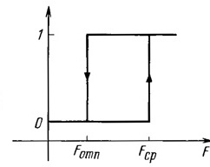
Електромагнітні реле.
Принцип дії: рухомий якір притягується до нерухомого сердечника електромагніту, коли крізь його обмотку пропускається струм. Переміщення якорю викликає замикання (розмикання) контактів реле. При відсутності струму якір і відповідно пов’язані з ним контакти повертаються у вихідний стан зусиллям пружини.
Розглядаючи статичну характеристику реле слід мати на увазі, що напруга (струм) спрацювання реле завжди більша ніж напруга (струм) відпускання. Це пояснюється тим, що після притягання якоря зазор стає мінімальним, і магнітний потік розсіювання зменшується. При цьому для утримання якоря в притягнутому стані потрібна менша напруга.

Slide 10
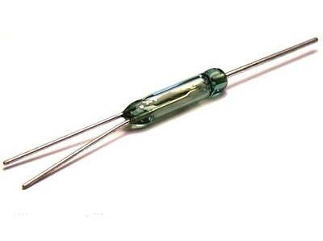
Реле змінного струму
У реле змінного струму застосовують спеціальні заходи для усунення вібрації контактів, а сердечник електромагніту набирають з листової сталі з метою зменшення витрат на вихрові струми. Для усунення вібрації на частину полюса насаджують мідний котроткозамкнутий віток, який називають екраном. Екран викликає розщеплення загального магнітного потоку, створеного котушкою, на два потоки зсунуті між собою на деякий кут. Тому в реле, що спрацювало, постійно діє електромагнітна сила, яка міцно утримує якір біля сердечника.
Герметизація контактів реле дозволяє істотно підвищити надійність і довговічність роботи контактів. Реле з герметізованими контактами називаються геконами. Гекон являє собою скляну колбу до якої запаяні контактні пружини з пермалою. Прості колби заповнюється інертним газом чи створюється вакуум. Якщо гекон помістити в магнітне поле , то між феромагнітними пружинами виникають сили взаємодії, в результаті чого вони притягуються або відштовхуються

Slide 11
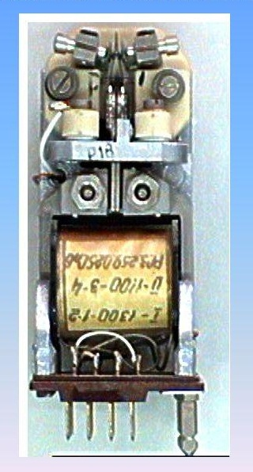
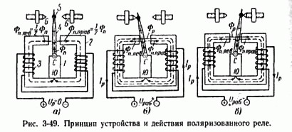
Поляризовані реле.
Комутаційний пристрій з трьома положеннями, відрізняється від нейтрального реле наявністю постійного магніту. У реле два магнітних потоки: робочий, створюваний обмотками, по яких протікає струм, і поляризуючий, створюваний постійним магнітом.
Характеристики
Поляризоване реле має три стійких стани і називається три позиційним. Якщо в такого реле відсутні пружини, воно буде двопозиційним, тому що нейтральне положення в нього буде нестійким. Після вимикання напруги якір такого реле залишається в положенні, у якому він був після спрацювання.

Slide 12
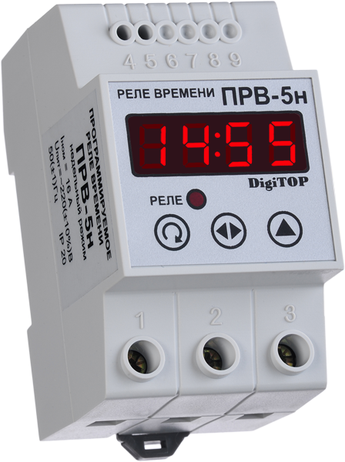
Реле часу
Реле часу призначені для створення певної часової затримки при передачі сигналу від одного елементу автоматичної системи до іншого. Реле часу виконують з електричними, механічними, пневматичними , гідравлічними й іншими вузлами затримки часу спрацювання.
Для створення порівняно невеликої затримки в часі (до 5 с) часто застосовують найпростіші схемні рішення, які сповільнюють наростання чи спадання струмів в обмотці електромагнітного реле постійного струму.
Серед таких схемних рішень слід відмітити резистори, конденсатори, які включають паралельно до котушки реле. При великій кількості витків обмотки реле дуже ефективним способом затримки є шунтування обмотки реле активним опором чи діодом. Суть першого способу полягає в тому, що ЕРС самоіндукції яка виникає в обмотці реле після його вимикання , підтримує протікання струму в тому ж напрямку. Цей струм протікаючи через шунтуючий резистор повільно спадає і якір деякий час залишається в замкнутому стані. Затримка складає 0.5 ... 5 секунд. Слід відзначити, що шунтуючий резистор викликає втрату потужності.

Slide 13
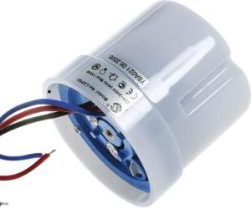
Фотореле

